Slide 1
Текстовые эмбеддинги простые и сложные
Штех Геннадий
NAUMEN
04.05.2019
#МИСиС

Slide 2

https://github.com/ShT3ch/public_workshop

Slide 3
О чем поговорим
1
2
3
4
5
О задачах NLP
Об эмбеддингах в целом
RNN, Transformer, BERT
Хронология развития технологий
Как оценивают “разумность” моделей

Slide 4
Какие задачи решаем

Slide 5
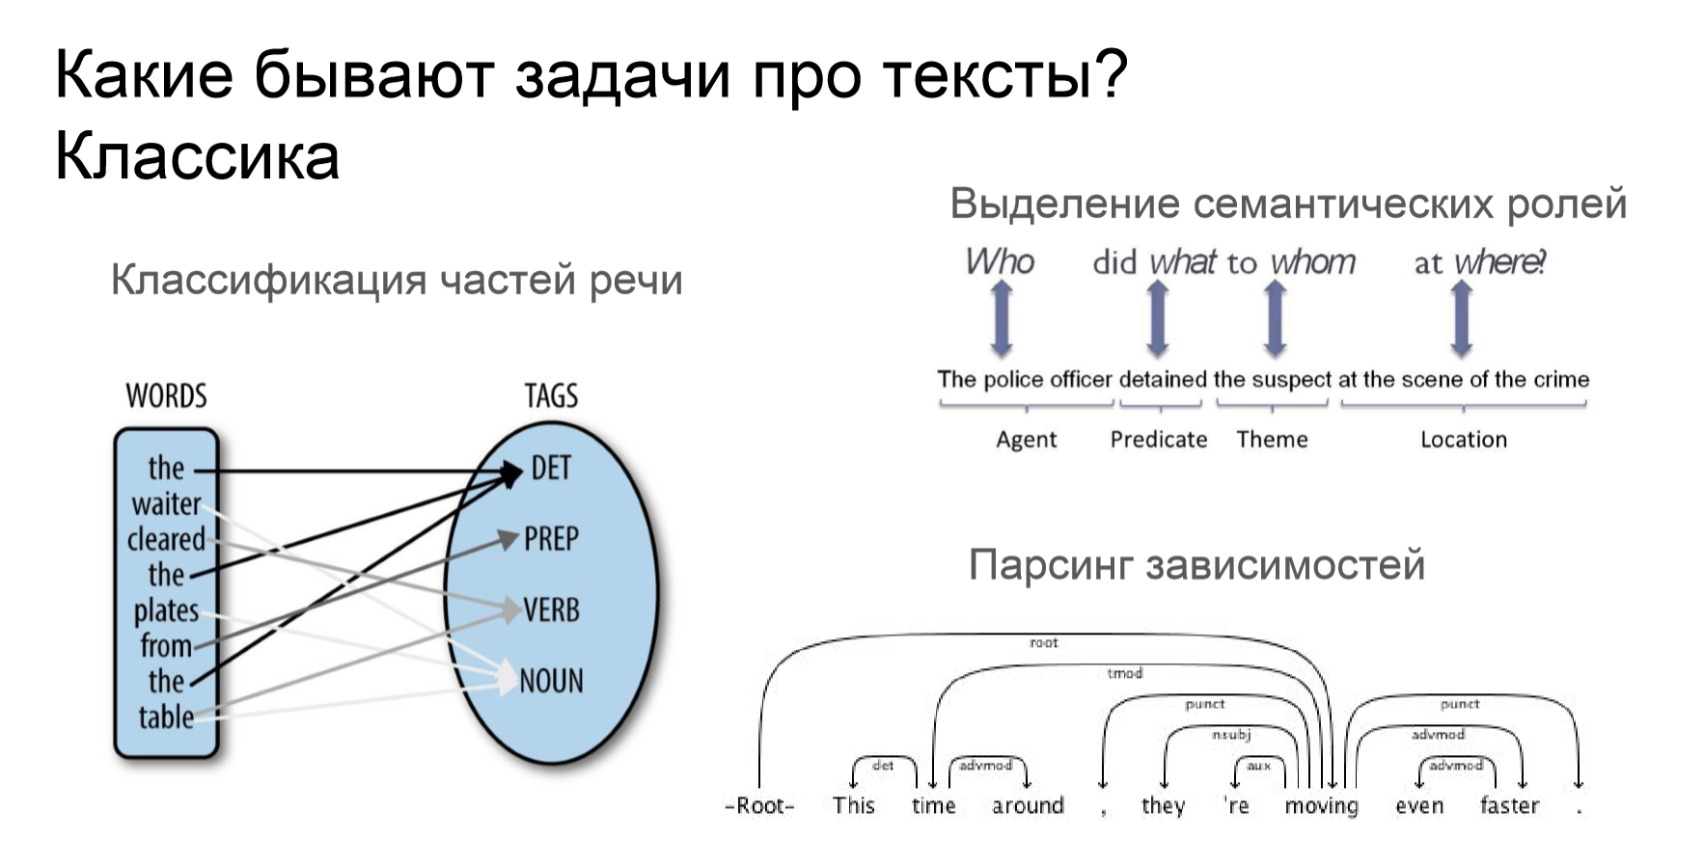

Slide 6
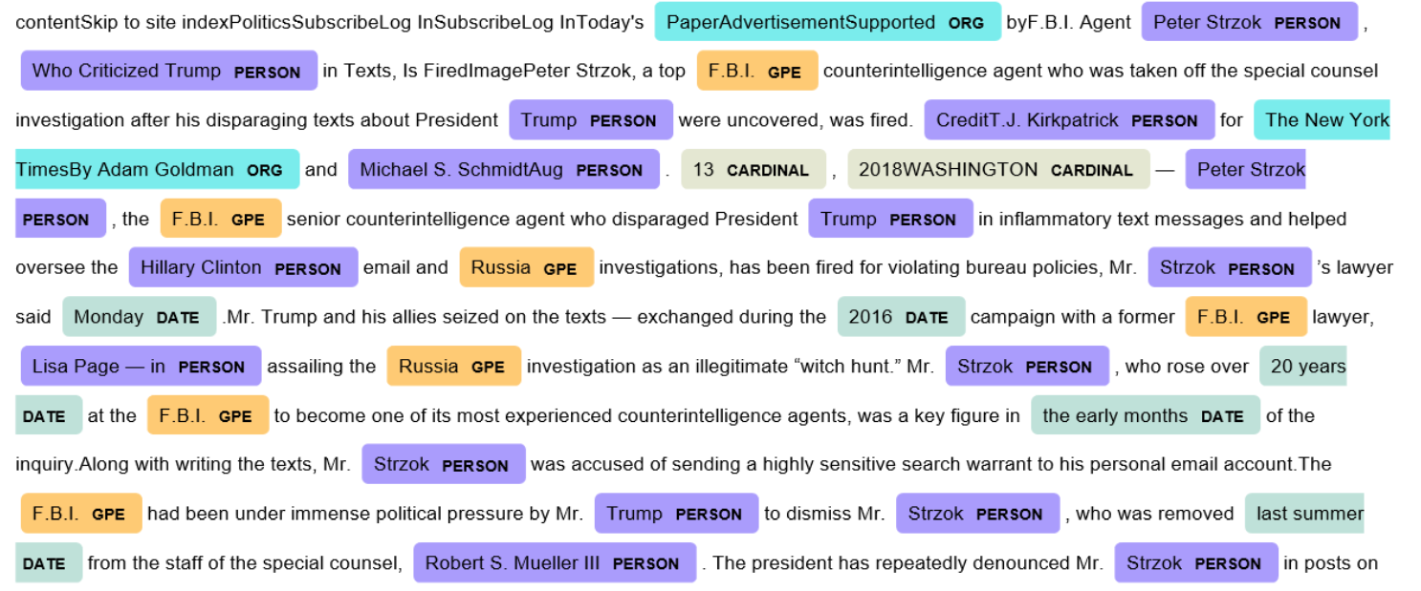
Заполнение форм

Slide 7

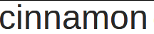
Поиск

Slide 8
Исправление опечаток (fasttext)
wann, wanto, wanr, wany
havea, havr
thiss, thise
pleasee, pleasr, pleasw, pleaseee
numbe, numbet, numbee, numbr
calll
willl, wiill
want
have
this
please
number
call
will

Slide 9
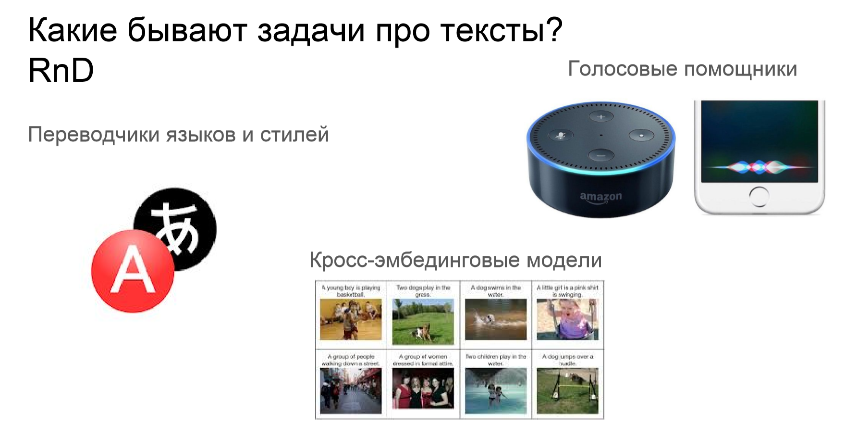

Slide 10
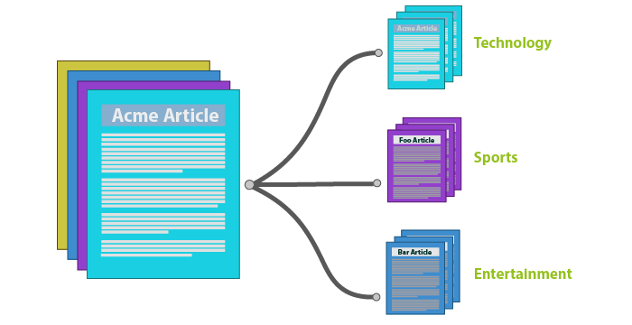
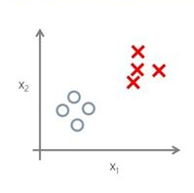
Классификация

Slide 11
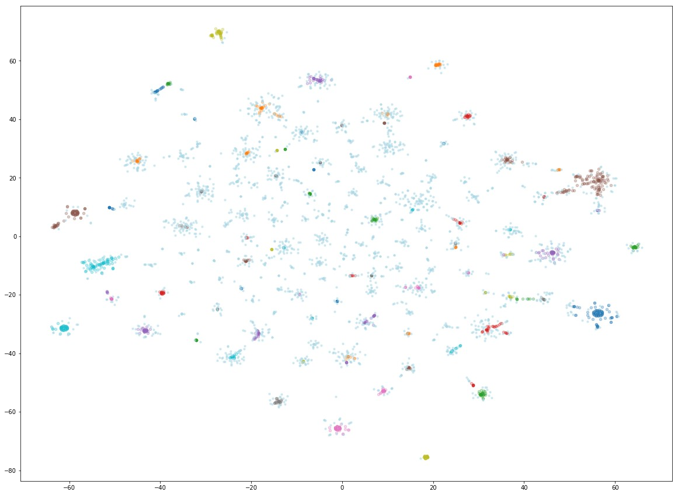
Кластеризация

Slide 12
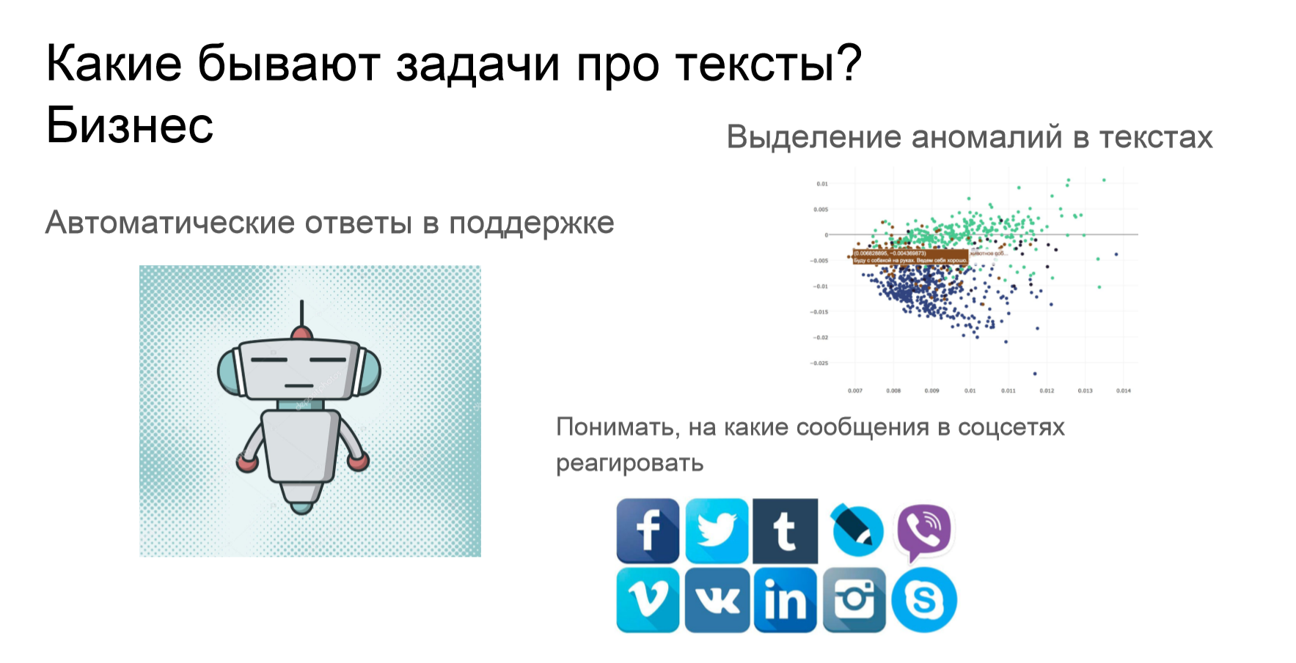

Slide 13
Что такое эмбеддинги

Slide 14
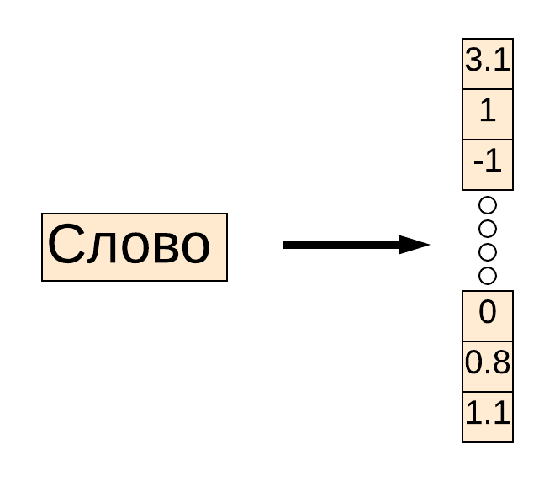
Эмбеддинги бывают разные

Slide 15
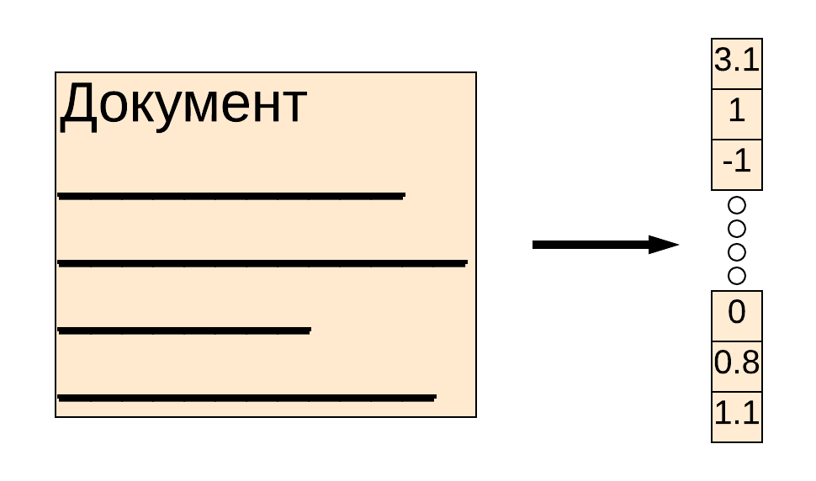
Эмбеддинги бывают разные

Slide 16
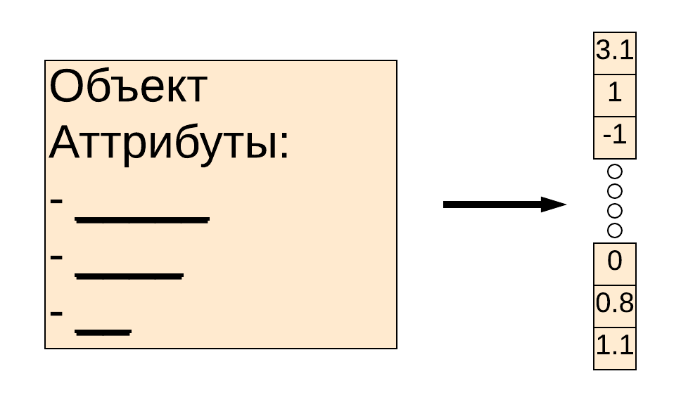
Эмбеддинги бывают разные

Slide 17
Что было до эмбеддингов
Счетчики
TF-IDF
Факторизации и тематические модели

Slide 18
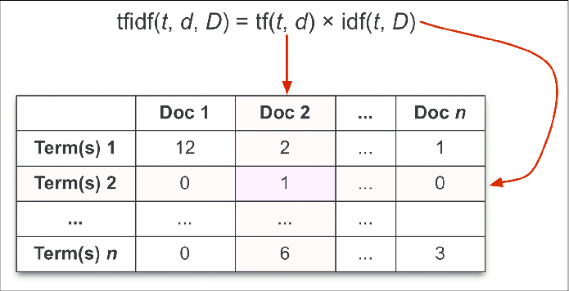
Cчетчики

Slide 19
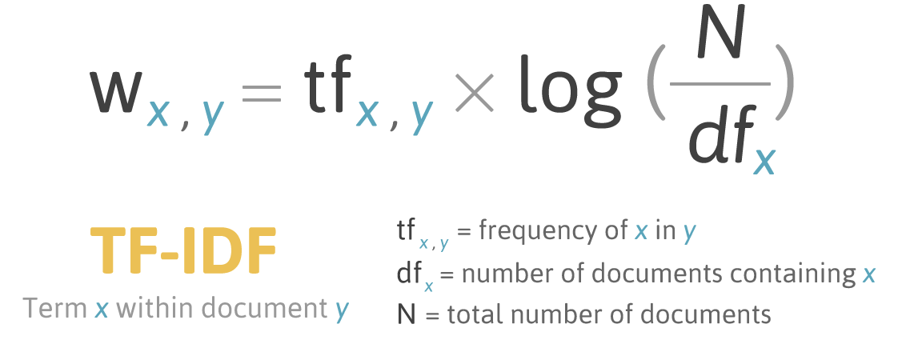
TF-IDF

Slide 20
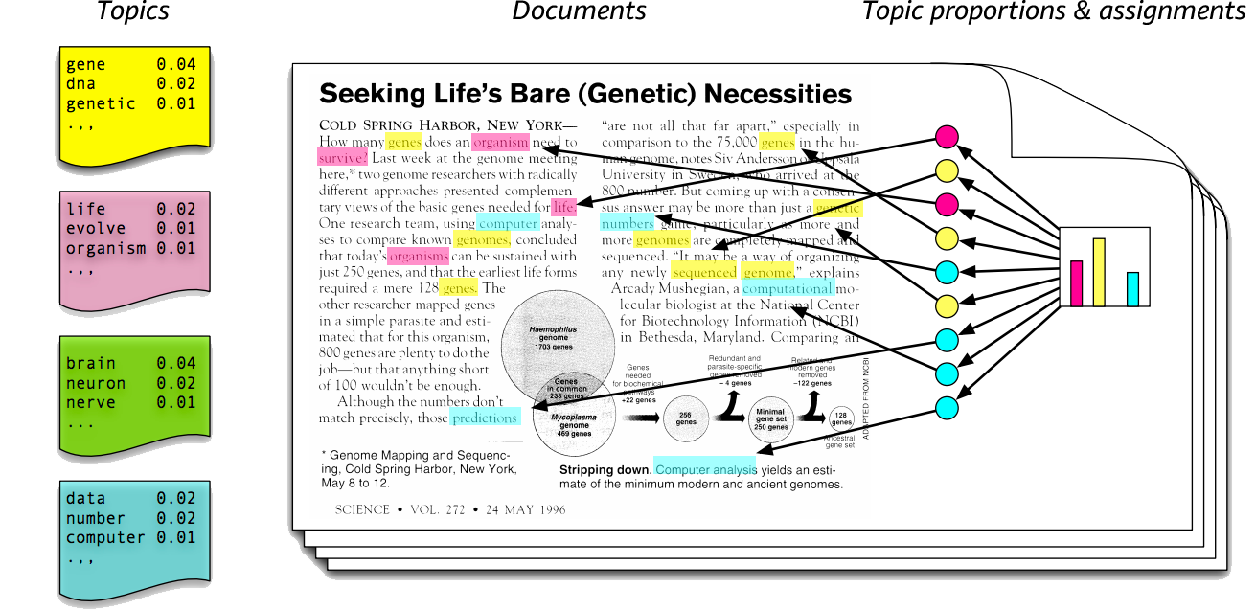
Тематическое моделирование
http://www.machinelearning.ru/wiki/images/6/6d/BigARTM-short-intro.pdf

Slide 21
Пример тематической модели
#106: приложение + реклама + сервис + продукт + пользователь + платформа + …
#107: проект + рамка + мрф + реализовать + кц + решение + данный + филиал + ...
#108: работа + затрата + качество + время + количество + сотрудник + расход + …
#109: олег + александр + сергей + спасибо + тема + согласный + комментарий + …
#110: приставка + компьютер + купить + пк + поставить + телевизор + питание + …
#111: система + объект + управление + время + контроль + группа + прибор + …
. . .

Slide 22
Какими свойствами обладают эмбеддинги
“Понимание” аналогий
“Понимание” синтаксиса
Память некоторых фактов
Задача поиска синонимов

Slide 23
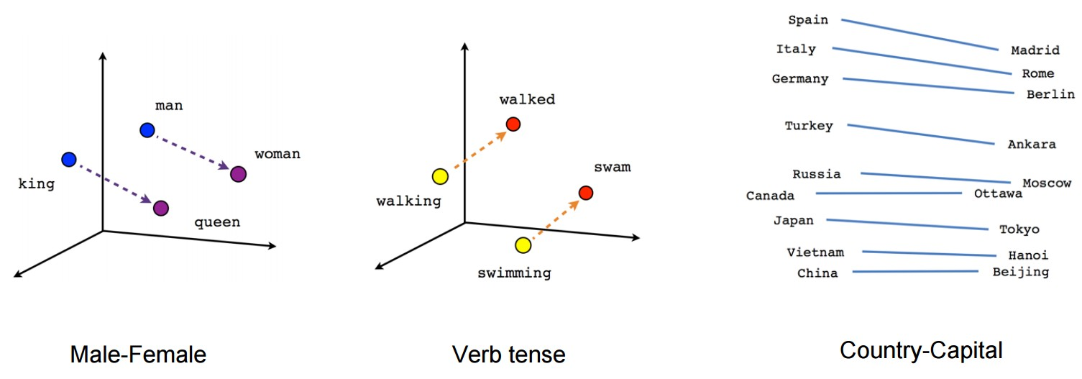
Эмбеддинги слов

Slide 24
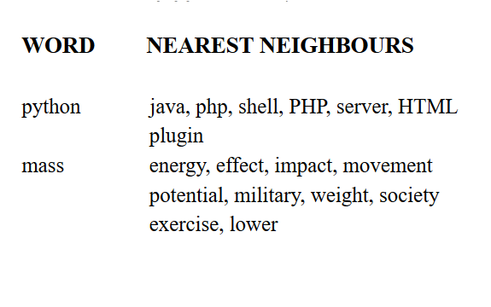
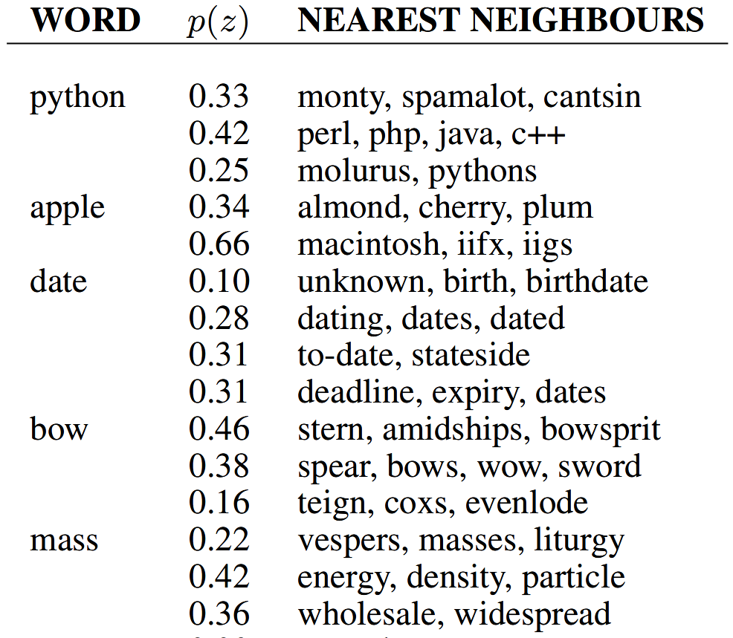
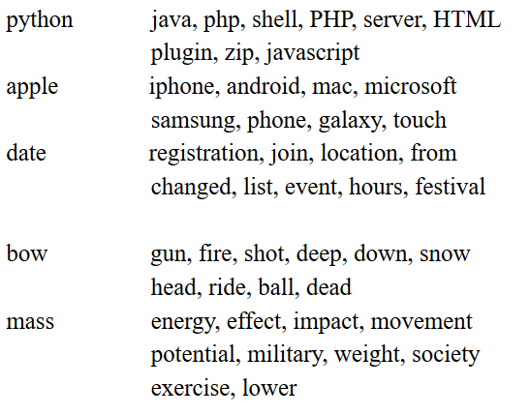
Эмбеддинги слов, близость

Slide 25
Как получают эмбеддинги

Slide 26
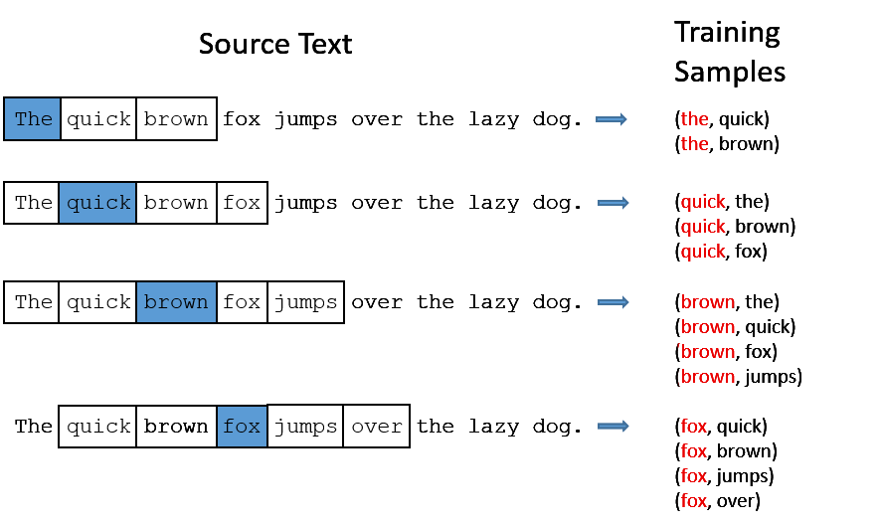
Skip-gram
https://papers.nips.cc/paper/5021-distributed-representations-of-words-and-phrases-and-their-compositionality.pdf

Slide 27
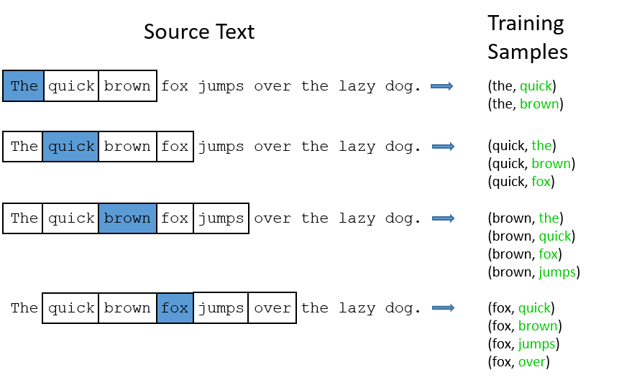
Skip-gram
https://papers.nips.cc/paper/5021-distributed-representations-of-words-and-phrases-and-their-compositionality.pdf

Slide 28
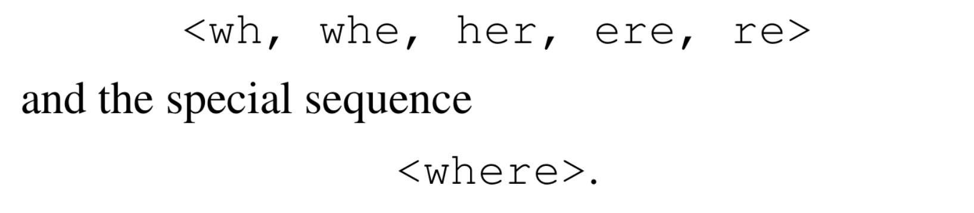
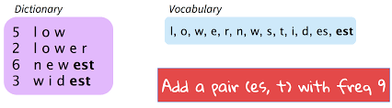

Проблема Out-Of-Vocabulary (OOV)
Char-Ngramm
Byte Pair Encoding

Slide 29
Проблема ограниченной выразительности

Slide 30
Способы применения
[Скачать]
[Предобработать]
Усреднить и затем любой ML
Усреднить по TF-IDF
Усреднить по Arora et al 2017
Одномерные свёртки
…

Slide 31

Скачать
1
2
3
Word2Vec
GLoVe
Fasttext

Slide 32
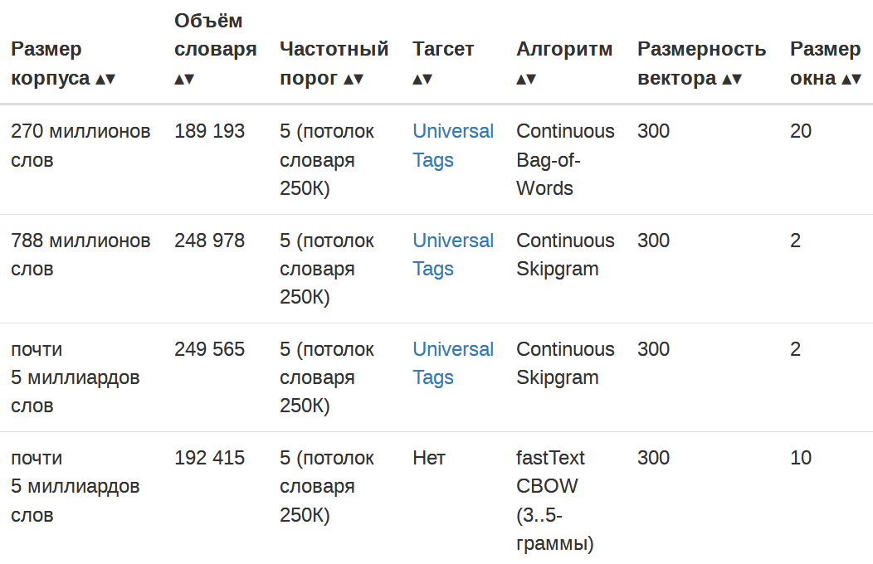
Скачать

Slide 33
Скачать
*.bin VS *.vec

Slide 34
Предобработка
1.
2.
Парсинг
Нормализация текстов
"Нет возможности сделать корректировку минусовых остатков"
"ПОС 2 расхождение на 880р недосдача"
"Завис ПОС№1 на "Итого". Завис с 01:05"
"Кофе машина выдает ошибку №186 при промывке."
['Нет', 'возможности', 'сделать', 'корректировку', 'минусовых', 'остатков']
['ПОС', '2', 'расхождение', 'на', '880р', 'недосдача']
['Завис', 'ПОС', '1', 'на', 'Итого', 'Завис', 'с', '01', '05']
['Кофе', 'машина', 'выдает', 'ошибку', '186', 'при', 'промывке']

Slide 35
Предобработка
2.
Нормализация текстов
1.
3.
Формирование словаря
['Нет', 'возможности', 'сделать', 'корректировку', 'минусовых', 'остатков']
['ПОС', '2', 'расхождение', 'на', '880р', 'недосдача']
['Завис', 'ПОС', '1', 'на', 'Итого', 'Завис', 'с', '01', '05']
['Кофе', 'машина', 'выдает', 'ошибку', '186', 'при', 'промывке']
['нет', 'возможность', 'сделать', 'корректировка', 'минусовый', 'остаток']
['пос', '2', 'расхождение', 'на', '880р', 'недосдача']
['зависнуть', 'пос', '1', 'на', 'итого', 'зависнуть', 'с', '01', '05']
['кофе', 'машина', 'выдавать', 'ошибка', '186', 'при', 'промывка']

Slide 36
Предобработка
2.
3.
Формирование словаря
['нет', 'возможность', 'сделать', 'корректировка', 'минусовый', 'остаток']
['пос', '2', 'расхождение', 'на', '880р', 'недосдача']
['зависнуть', 'пос', '1', 'на', 'итого', 'зависнуть', 'с', '01', '05']
['кофе', 'машина', 'выдавать', 'ошибка', '186', 'при', 'промывка']

Slide 37
Предобработка
2.
3.
Формирование словаря
"онлайн" -> 137
"перечеркнуть" -> 138
"трм" -> 139
"вод" -> 140
"зал" -> 141
"клиентский" -> 142
"пол" -> 143
"потечь" -> 144
"протекать" -> 145
"торговый" -> 146
"туалет" -> 147
"выйти" -> 148
"выполнить" -> 149

Slide 38
Предобработка
3.
4.
Фильтрация стоп-слов
"нет", "быть", "к", "за", "после", "при", "как", "так", "между", "более", "до", "если", "здесь", "из", "можно", "о", "они", "перед", "сам", "то", "тот", "что", "вы", "или", "чем"

Slide 39
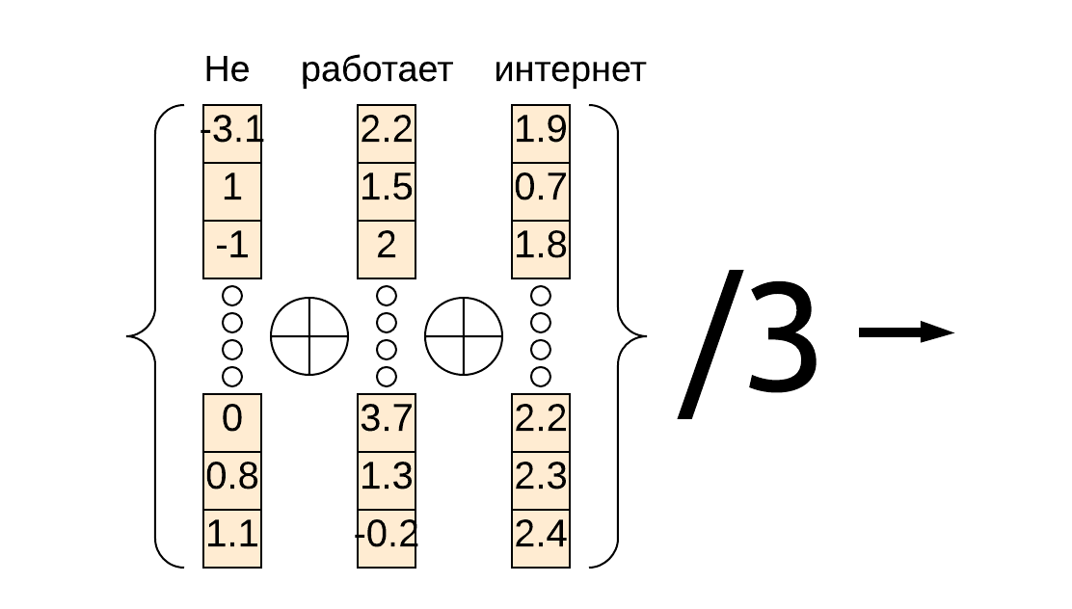
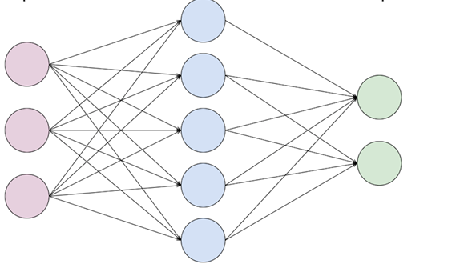
Feature extraction. Усреднение векторов + ML

Slide 40
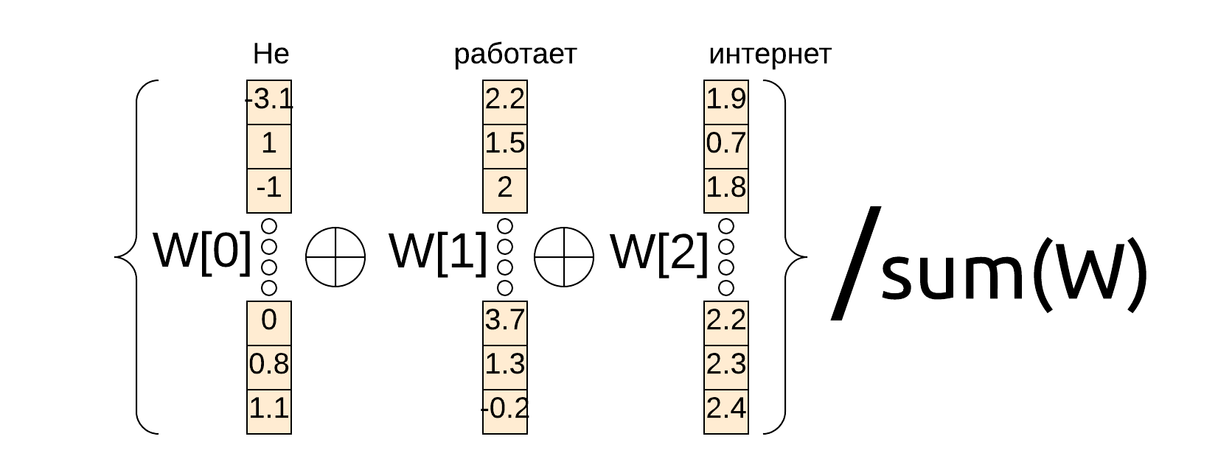
Feature extraction. Усреднение по TF-IDF + ML

Slide 41
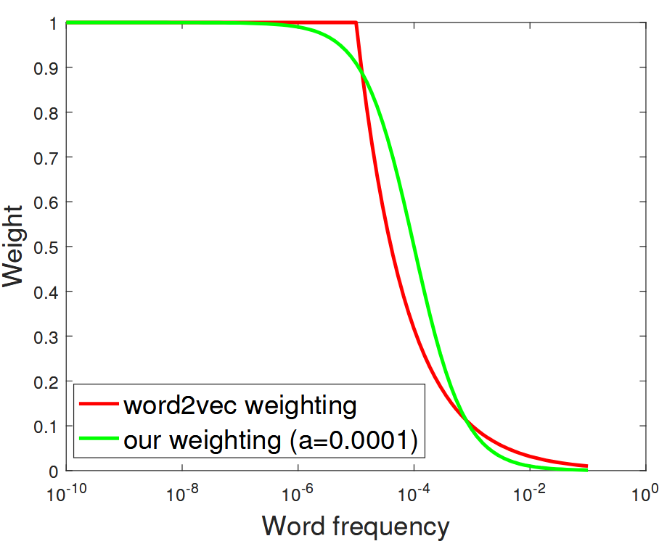
Feature extraction. Усреднение по Arora et al 2017 + ML
https://openreview.net/pdf?id=SyK00v5xx

Slide 42
Seq2Seq

Slide 43
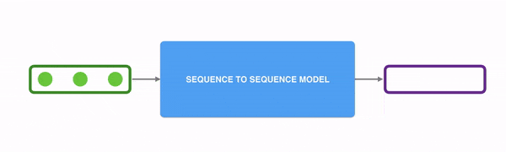

Slide 44
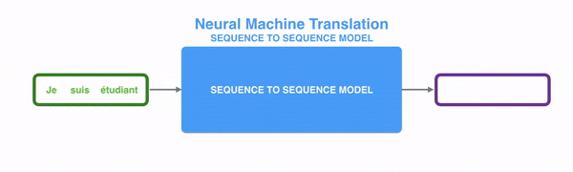

Slide 45
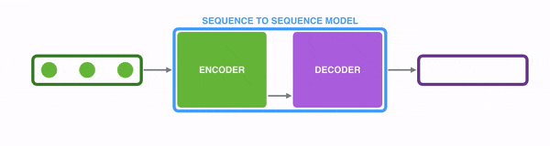

Slide 46
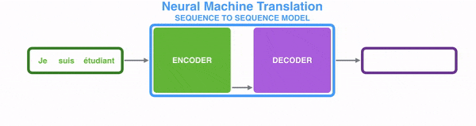

Slide 47
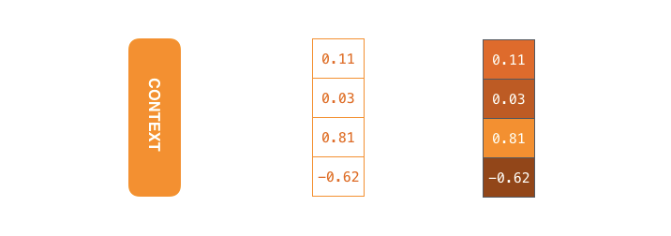

Slide 48
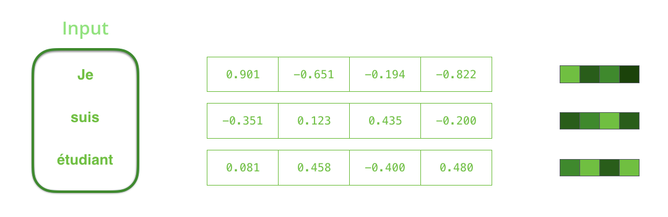

Slide 49
RNN as seq2seq model

Slide 50
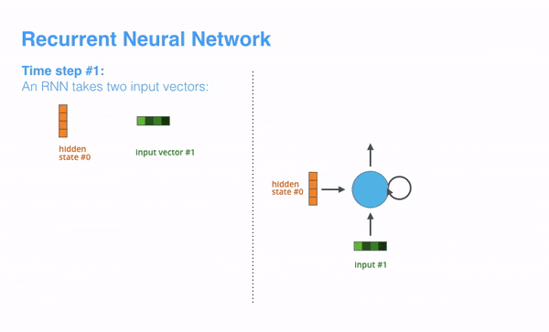

Slide 51
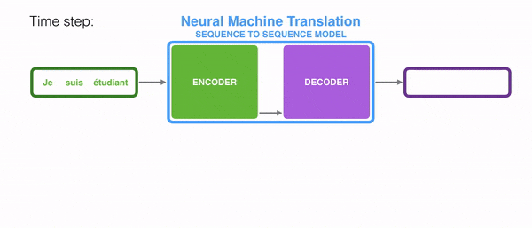

Slide 52
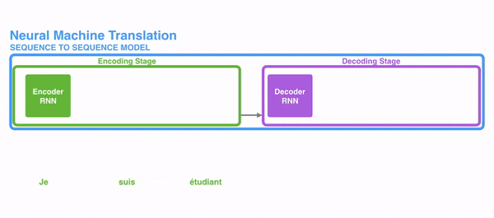

Slide 53
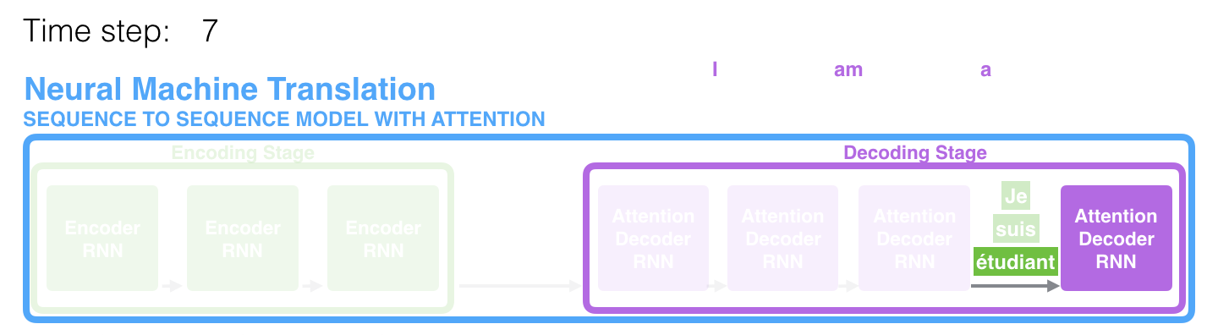

Slide 54
Augmenting by attention

Slide 55
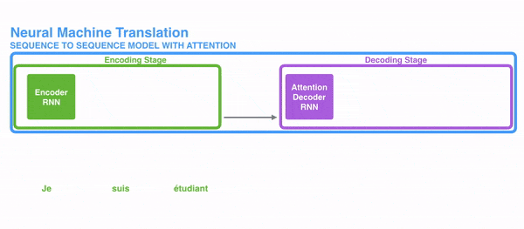

Slide 56
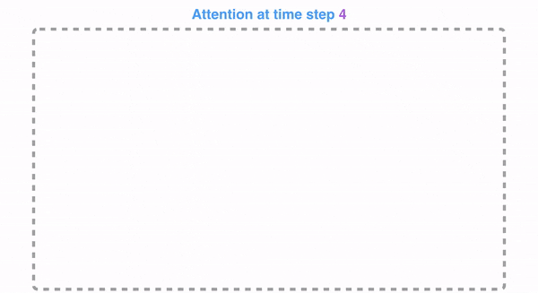

Slide 57
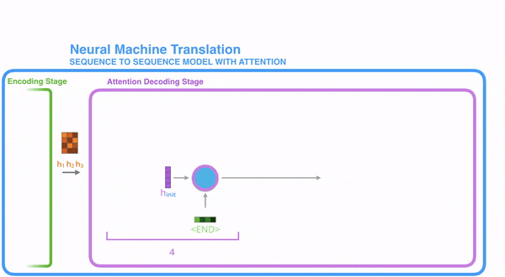

Slide 58
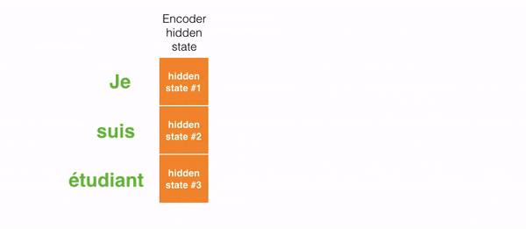

Slide 59
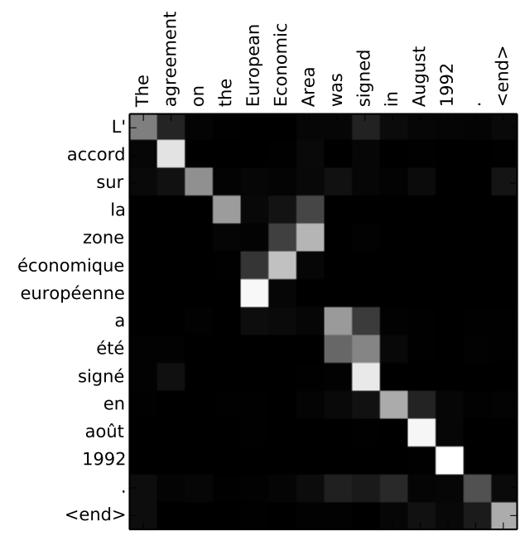

Slide 60
RNN recap

Slide 61
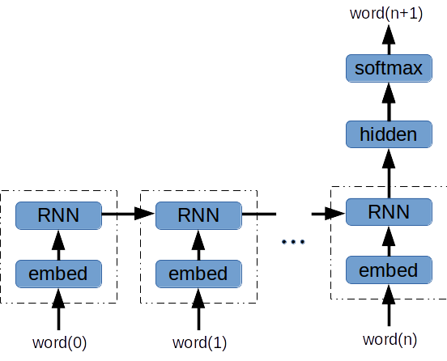
Feature extraction. Рекуррентные нейронные сети (RNN)

Slide 62
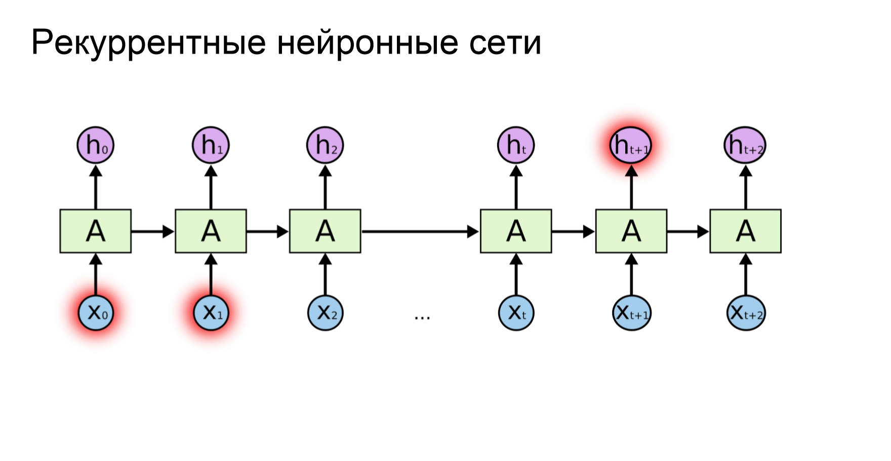

Slide 63
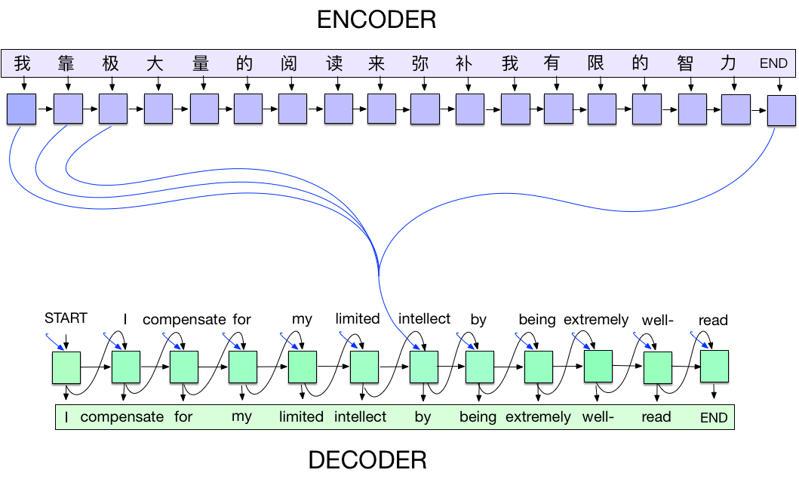
Машинный перевод

Slide 64
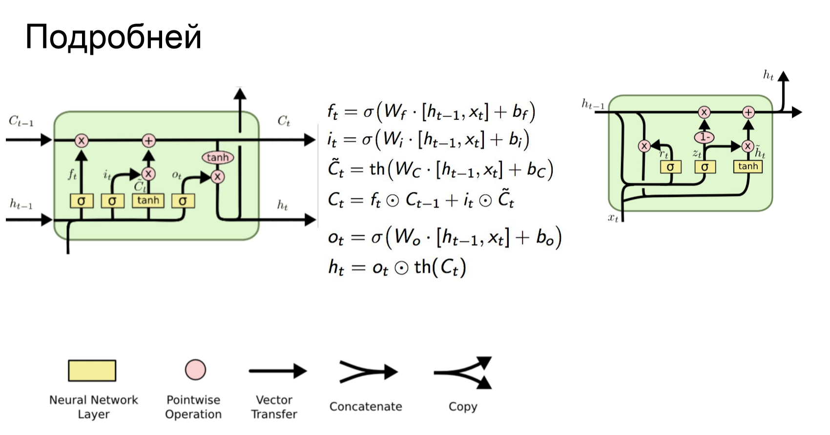

Slide 65
Beyond RNN

Slide 66
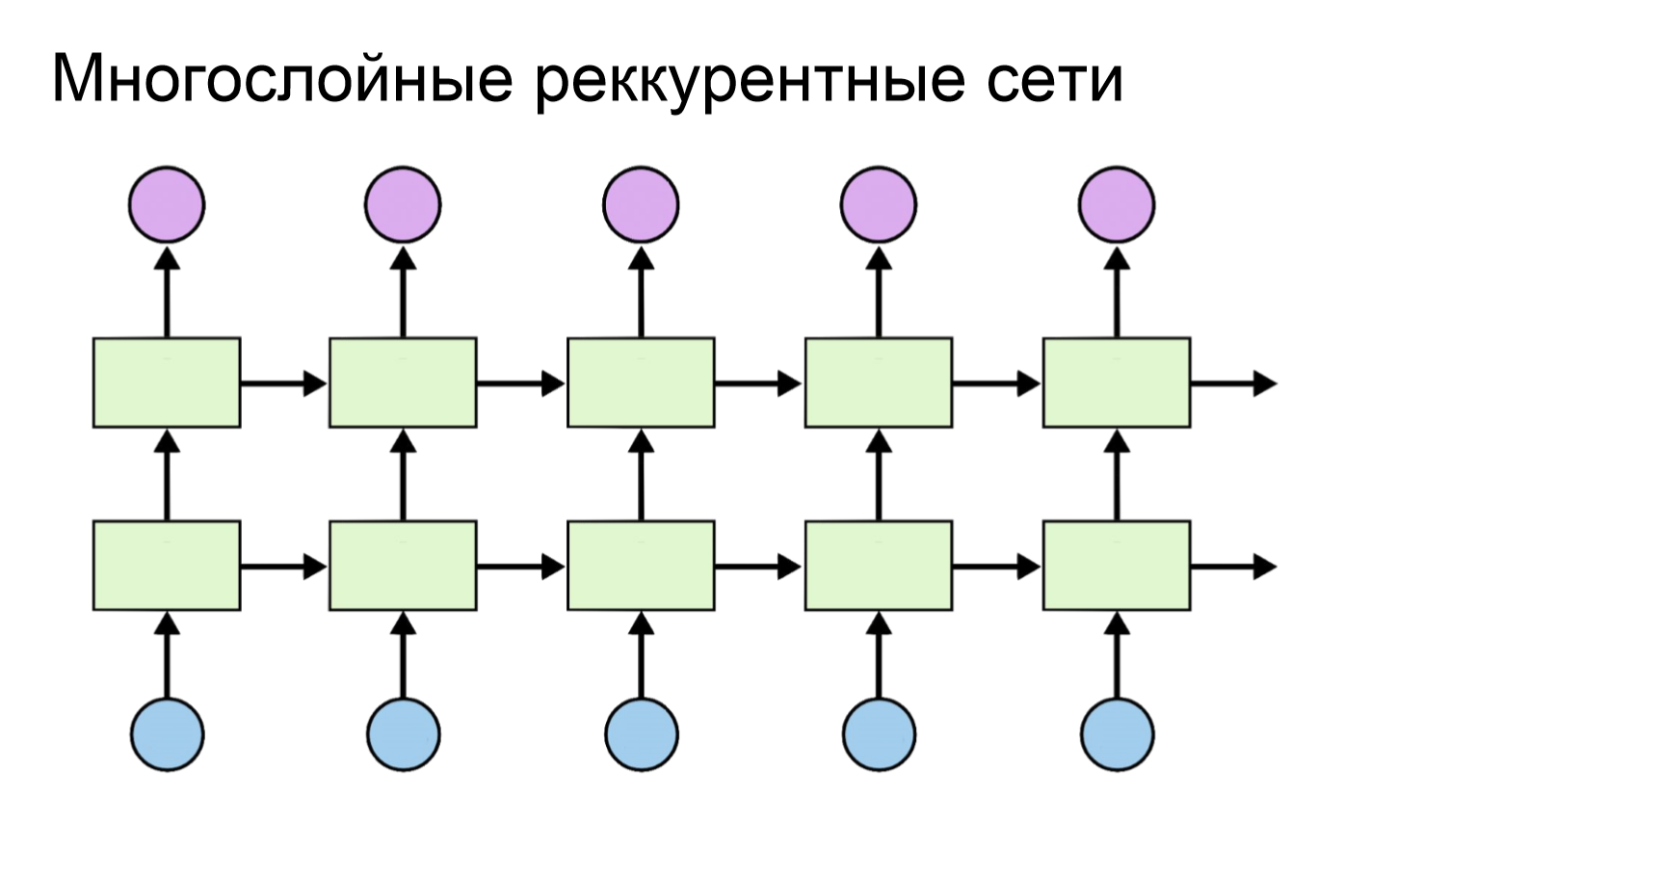

Slide 67
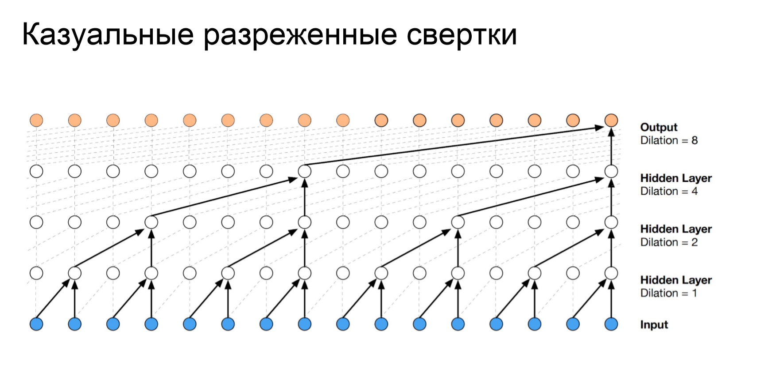

Slide 68
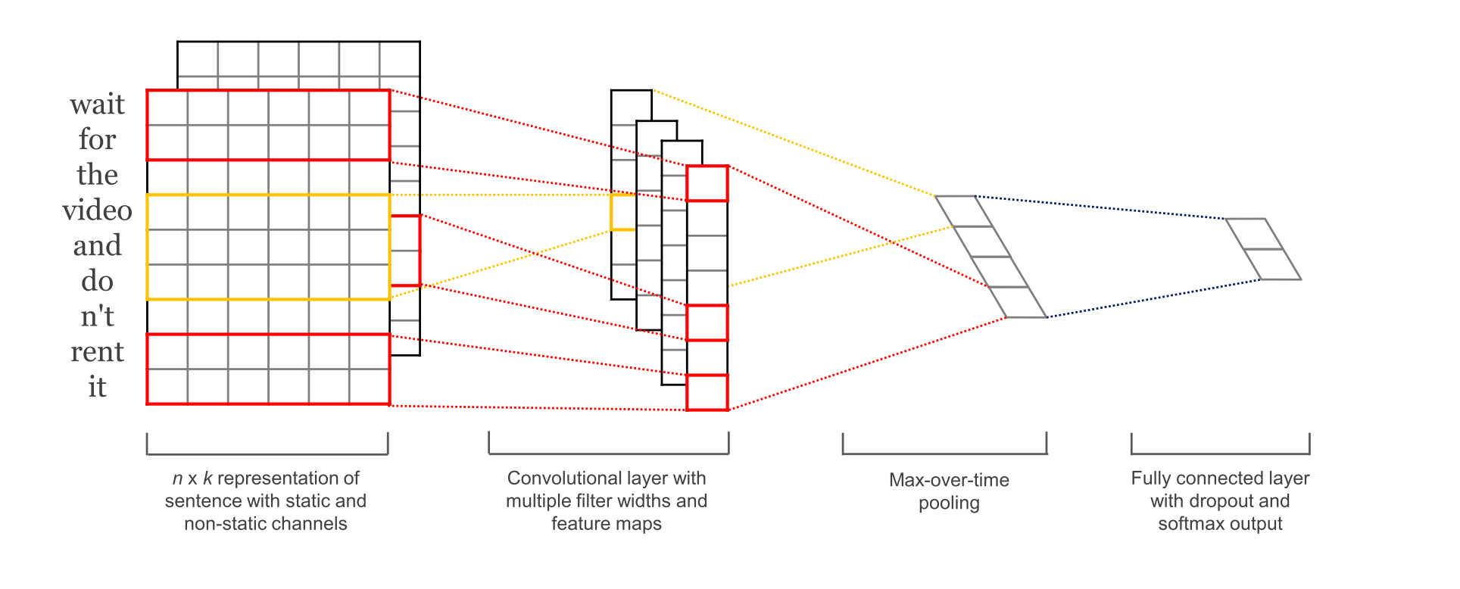
Feature extraction. Cвёрточные нейронные сети (CNN)

Slide 69
Transformer

Slide 70
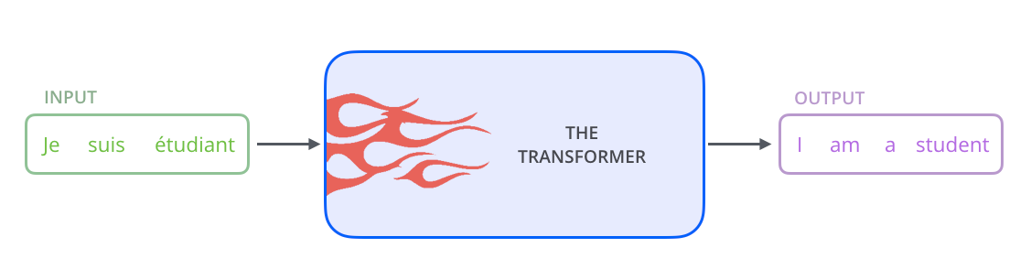
Transformer seq2seq too

Slide 71


Slide 72


Slide 73


Slide 74


Slide 75


Slide 76


Slide 77


Slide 78
More on attention

Slide 79


Slide 80


Slide 81


Slide 82


Slide 83


Slide 84


Slide 85


Slide 86


Slide 87


Slide 88


Slide 89


Slide 90


Slide 91


Slide 92
Positional encodings

Slide 93


Slide 94


Slide 95


Slide 96


Slide 97


Slide 98


Slide 99


Slide 100


Slide 101


Slide 102


Slide 103


Slide 104


Slide 105
Bert

Slide 106


Slide 107


Slide 109


Slide 110


Slide 111


Slide 112


Slide 113


Slide 114


Slide 115


Slide 116


Slide 117


Slide 118


Slide 119


Slide 120


Slide 121


Slide 122


Slide 123
Эволюция инструментов

Slide 124
NLU

Slide 125
NLU
В чем сдвиг парадигмы?

Slide 126
Методы получения NLU-моделей
Skip-Gram (CBOW)
Language Modeling
Masking
Skip-thoughts
Multi task
Autoencoder

Slide 127
NLU
Хроника появления решений

Slide 128
Эмбеддинги слов
2013
Моделируют язык
Являются хорошими признаками слов
Не являются алгоритмом для эмбеддинга сразу нескольких слов (текста)
Недостаточно выразительны, происходит смешение контекстов

Slide 129
Проблема ограниченной выразительности

Slide 130
Методы работы с текстами на LSTM
2014
Позволяют работать с текстами, как с последовательностями
Работают достаточно медленно
Требуют большого количества данных
Плохо работают на достаточно длинных последовательностях
http://proceedings.mlr.press/v32/le14.pdf

Slide 131
Методы работы с текстами на GRU, CNN
2015
Позволяют работать с текстами как с последовательностями
Работают быстрее LSTM
Требуют значительного количества данных
Плохо работают на достаточно длинных последовательностях
https://papers.nips.cc/paper/5550-convolutional-neural-network-architectures-for-matching-natural-language-sentences.pdf, http://papers.nips.cc/paper/5782-character-level-convolutional-networks-fo

Slide 132
Attention и дополненные LSTM/GRU
2016
Позволяют работать с текстами, как с последовательностями
Хорошо работают на длинных текстах
Требуют значительного количества данных
http://www.aclweb.org/anthology/P16-2034

Slide 133
Transformer
2017
Побил по качеству многие известные алгоритмы
Не зависит от предобученных эмбеддингов
Моделирует тексты более естественным образом
Требует много данных
https://arxiv.org/abs/1706.03762, http://jalammar.github.io/illustrated-transformer/, https://mchromiak.github.io/articles/2017/Sep/12/Transformer-Attention-is-all-you-need/#.XIWlzBNKjOR

Slide 134
Transfer Learning 2: ULMfit
2018
Почти не требует размеченных данных
https://arxiv.org/abs/1801.06146

Slide 135


Slide 136


Slide 137
Эмбеддинги слов
2013

Slide 138


Slide 139
Контекстно-зависимые эмбеддинги
2018
Знают, что Apple бывает разный
Универсальны для дальнейшего применения
Дают хорошую базу для работы остальных алгоритмов
Медленно работают
https://allennlp.org/elmo

Slide 140
Проблема ограниченной выразительности

Slide 141


Slide 142
BERT
2018
Почти не требует данных
Это трансформер
По-настоящему глубокая нейросеть
Бьёт все остальные архитектуры
Медленный, да
http://jalammar.github.io/illustrated-bert/

Slide 143

Трансформеры

Slide 144
Методы тестирования NLU-моделей
https://arxiv.org/abs/1804.07461

Slide 145

Рассмотрим рост метрик подробнее

Slide 146
SINGLE SENTENCE TASKS
CoLA: The Corpus of Linguistic Acceptability (Warstadt et al., 2018)
SST-2: The Stanford Sentiment Treebank (Socher et al., 2013)

Slide 147
CoLA
1
0
John fed the baby up with rice.
John fed the baby rice up.
1
0
Spray all the paint onto the wall completely.
Spray the wall with all the paint.
1
0
0
The man who I gave John a picture of was bald.
The man who I gave John Ed's picture of was bald.
The man who I gave John this picture of was bald.
1
0
The noise gave Terry a headache.
The noise gave a headache to Terry.

Slide 148

Метрики, SINGLE SENTENCE TASKS

Slide 149
SIMILARITY AND PARAPHRASE TASKS
MRPC: The Microsoft Research Paraphrase Corpus (Dolan & Brockett, 2005)
QQP: The Quora Question Pairs
STS-B: The Semantic Textual Similarity Benchmark (Cer et al., 2017)

Slide 150

The Quora Question Pairs

Slide 151

Метрики, SIMILARITY AND PARAPHRASE TASKS

Slide 152
INFERENCE TASKS
MNLI: The Multi-Genre Natural Language Inference Corpus (Williams et al., 2018)
QNLI: The Stanford Question Answering Dataset (Rajpurkar et al. 2016)
RTE: The Recognizing Textual Entailment
WNLI: The Winograd Schema Challenge (Levesque et al., 2011)

Slide 153
The Multi-Genre Natural Language Inference Corpus
The Old One always comforted Ca'daan, except today.
Your gift is appreciated by each and every student who will benefit from your generosity.
neutral
neutral
Ca'daan knew the Old One very well.
Hundreds of students will benefit from your generosity.

Slide 154
The Multi-Genre Natural Language Inference Corpus
yes now you know if if everybody like in August when everybody's on vacation or something we can dress a little more casual
At the other end of Pennsylvania Avenue, people began to line up for a White House tour.
August is a black out month for vacations in the company.
People formed a line at the end of Pennsylvania Avenue.
contradiction
entailment

Slide 155

Метрики, INFERENCE TASKS

Slide 156

SWAG
Situations With Adversarial Generations

Slide 157

SWAG

Slide 159


Image-caption retrieval

Slide 160
Выбираем модели в продакшн

Slide 161

RNN VS CNN
https://arxiv.org/pdf/1702.01923.pdf, https://arxiv.org/pdf/1707.05589.pdf

Slide 162

Владения инструментами недостаточно для построения эффективных решений
Важно не забывать о процессах
https://papers.nips.cc/paper/5656-hidden-technical-debt-in-machine-learning-systems.pdf

Slide 163

https://papers.nips.cc/paper/5656-hidden-technical-debt-in-machine-learning-systems.pdf

Slide 164
Актуальные алгоритмы
Представление
Tf-idf, nPMI, hashing trick, BPE
Факторизация (декомпозиция)
PCA, LSI-LSA, pLSA, nNMF
Тематическое моделирование
pLSA, LDA, HDP, ARTM
Поиски
BM25, HNSW, LSH
Эмбеддинги
word2vec, glove, doc2vec, fasttext, poincaré, ELMO
Нейросетевые подходы
LSTM, GRU, TCN, Attention, siamese network, similarity learning, Transformer, Augmented RNN

Slide 165
Полезный NLP-софт
Предобработка текста (нормализация, токенизация)
pymorphy2(ru), snowball stemmer(en), Stanford NLP(en)
Фреймворки
sklearn, NLTK, gensim, spaCy
Узкоспециализированные фреймворки
BigARTM, Vowpal Wabbit, Fasttext, faiss, annoy, NMSLib, lucene, sphinx, elastic
Нейросетевые фреймворки
Pytorch, HuggingFace, AllenNLP, torchtext

Slide 166
Подходы и данные для тестирования моделей
https://github.com/facebookresearch/SentEval
https://arxiv.org/pdf/1707.05589.pdf
https://arxiv.org/pdf/1806.06259.pdf
https://aclweb.org/anthology/D18-1009
https://arxiv.org/pdf/1702.02170.pdf
https://arxiv.org/pdf/1903.09442.pdf
https://leaderboard.allenai.org/swag/submissions/public
https://gluebenchmark.com/leaderboard
https://allennlp.org/elmo

Slide 167
О прогрессе в НЛП
https://nlpoverview.com/#3
https://arxiv.org/pdf/1708.02709.pdf
http://nlpprogress.com/english/language_modeling.html
https://github.com/Separius/awesome-sentence-embedding
https://allennlp.org/elmo

Slide 168
Контакты
Штех Геннадий @ NAUMEN
gshtekh@naumen.ru
*
Gennady Shtekh
shtechgen@gmail.com t.me/sht3ch github.com/ShT3cH
*R&D Data Usage Department Executive
‹#›

